Slide 1
CEPC 650MHz full cryomodule development status
沙 鹏 （代表射频超导与低温组）
20260414

Slide 2
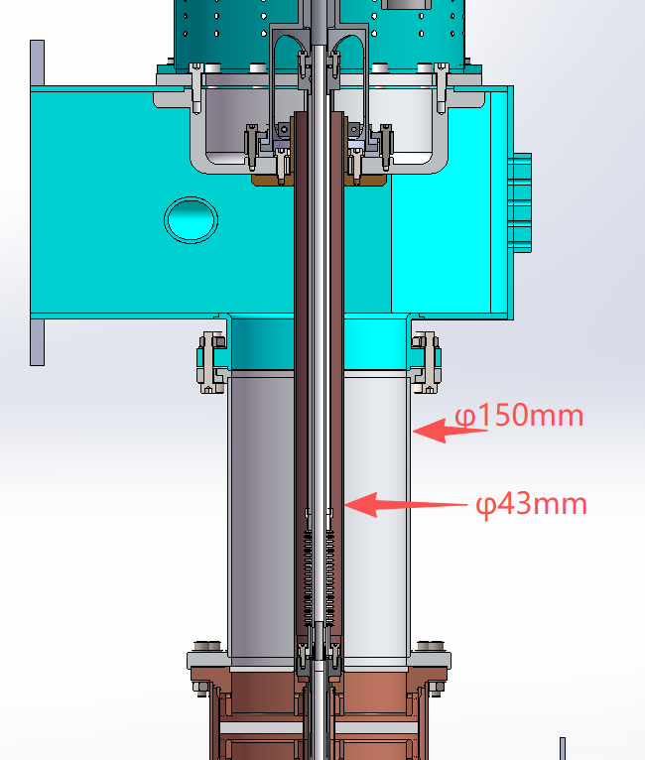
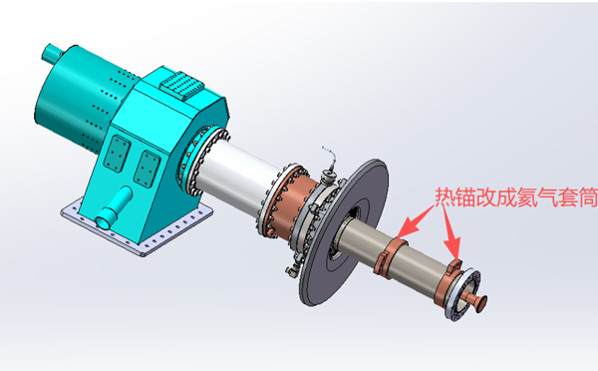
主耦合器设计
陈旭
原来的内导体（气冷）直径43mm，改成水冷后，直径需要增大到60mm，才能布下水冷管路——（尽量采用现有的陶瓷窗片）。
门钮采用风冷，内导体采用水冷。
外导体采用热锚（2.8W漏热@313kW，可以接受）或者氦气冷（进一步降低漏热，但是结构复杂：氦气流量、热负荷……），还需要评估。
耦合器内导体（直径43mm）

Slide 3
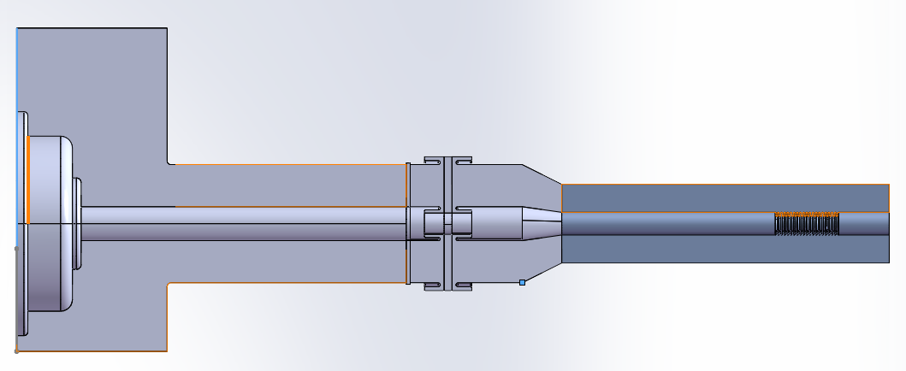
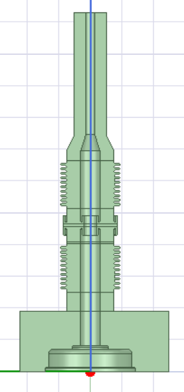
主耦合器设计
陈旭
经过设计优化，确定采用现有的陶瓷窗（外径170mm，工厂找出8片），不需要采购新的陶瓷窗片，但需要将现有的陶瓷窗片中心的开孔从27mm扩大至40mm，以满足水冷的要求。
为了满足耦合度Qe大范围可调的要求，将主耦合器的波纹管从内导体移到外导体上，导致了主耦合器的长度增长（经过优化后，耦合器总长度增加了50多mm）。
原设计，发热大，总长1105.44mm，Qe: 1e6~1e7
新设计，发热小，总长1160mm， Qe: 1e5~1e7

Slide 4
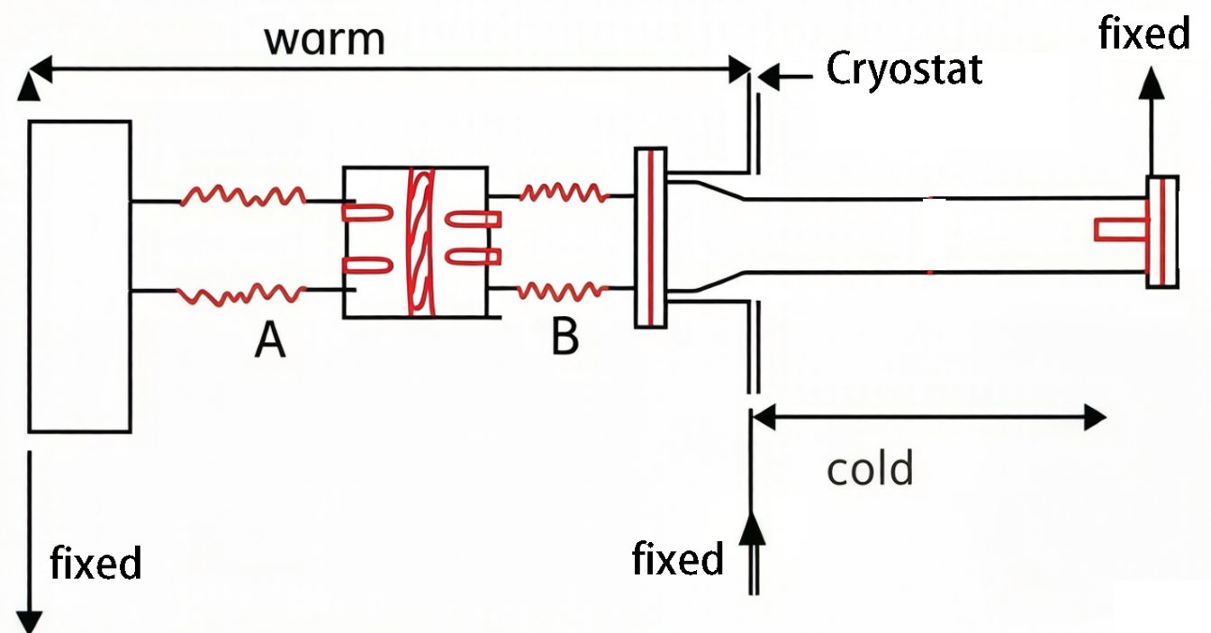
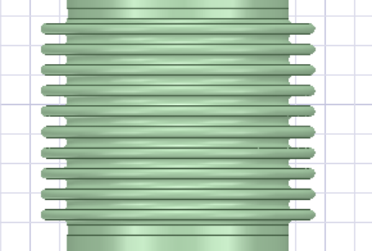
主耦合器设计
陈旭
根绝耦合器波纹管的调节量（~±30mm），确定了波纹管的尺寸：内径150mm，外径185mm，波数10，波深18mm，波距14mm。
采用新设计后，陶瓷窗向外侧移动了（100~150mm），有可能导致腔串无法进入恒温器、门钮安装空间受限……需要进一步评估。
波纹管尺寸
原设计，总长1105.44mm

Slide 5
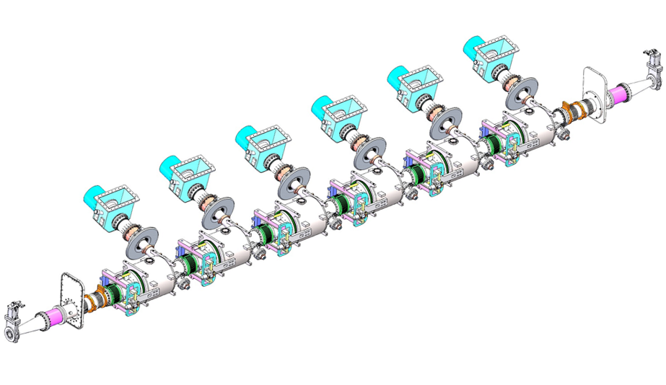

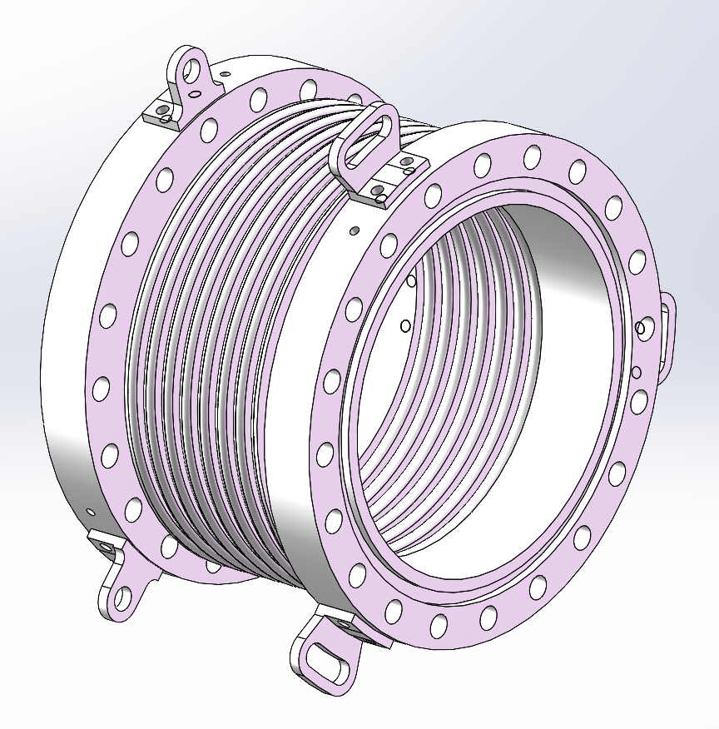
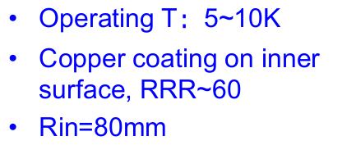
模组内的腔间波纹管
波纹管（刘佰奇）：不锈钢镀铜，SHINE/LCLS-II/SHINE…

Slide 6
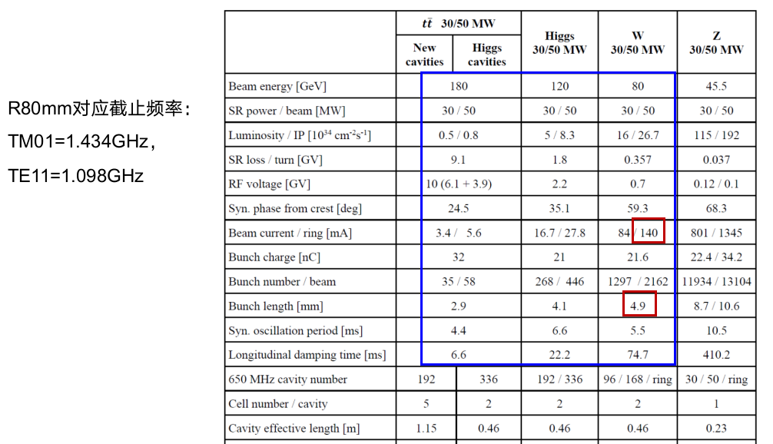
RF parameter (from TDR)

Slide 7
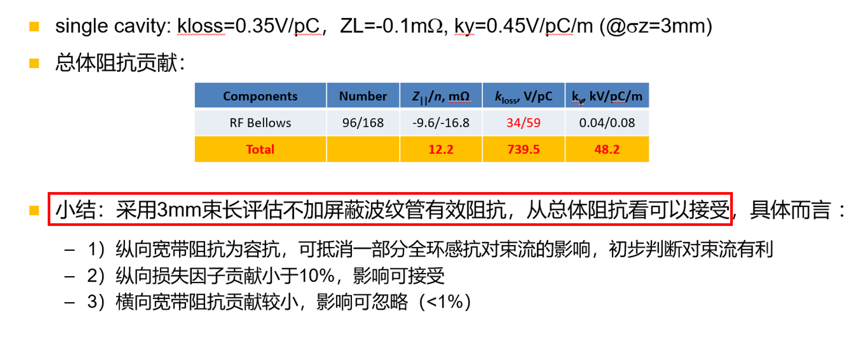
宽带阻抗占比
郑洪娟、王娜

Slide 8
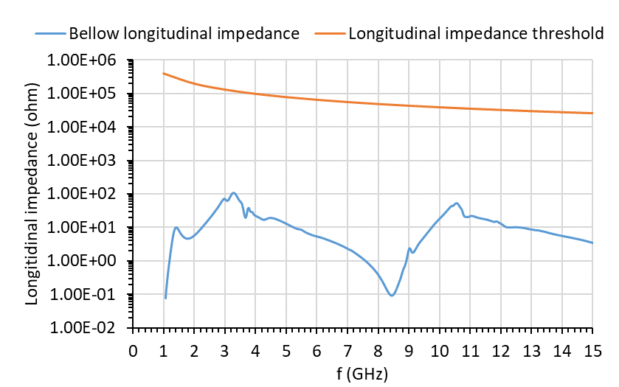
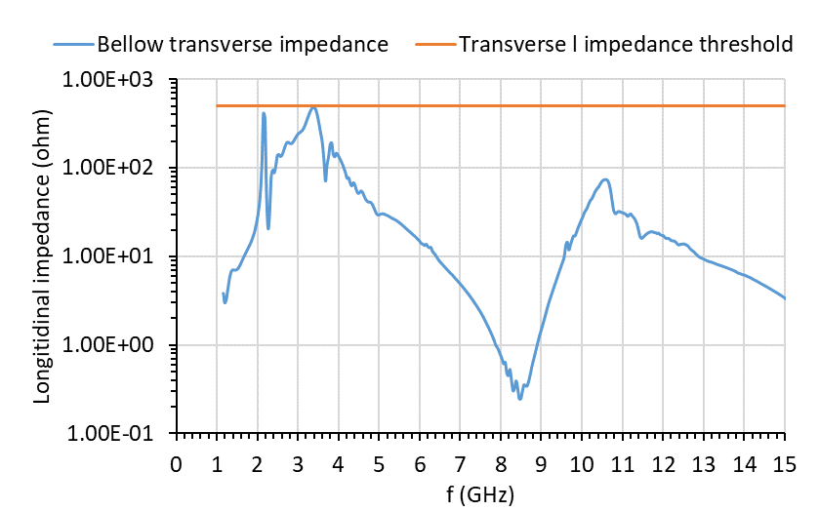
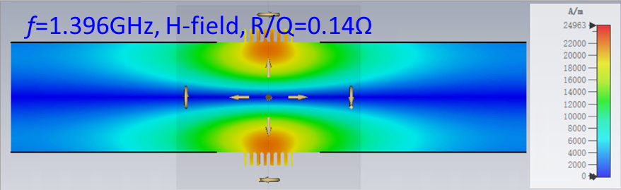
Beam power loss and impedance
郑洪娟
I=140mA, Q=21.6nC, σ=4.9mm, k=-0.2495 V/pC, P=755W（不能接受，必须采用微波屏蔽波纹管）。
Cut-off TM01: 1.434GHz

Slide 9
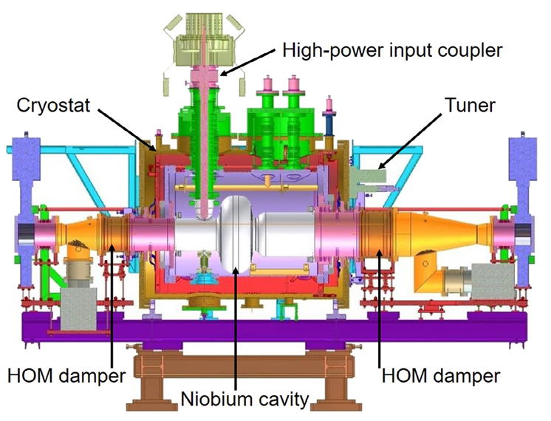
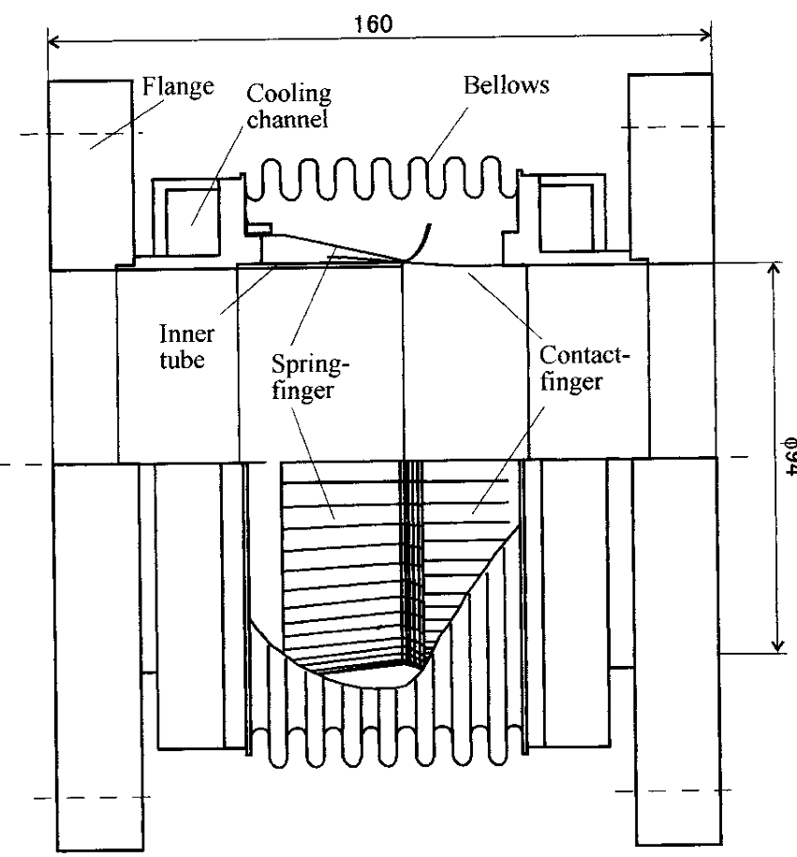
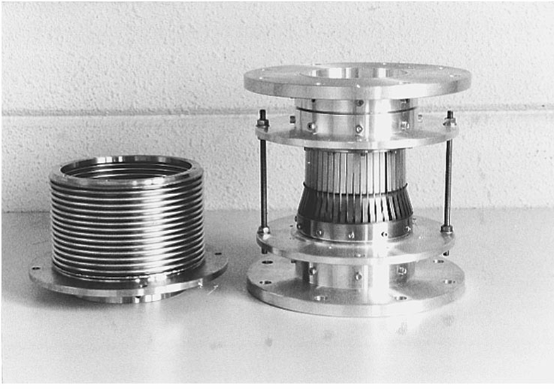
KEK B
郑洪娟
KEK B 509 MHz超导腔：1E9@2MV, 4.2K
梳状设计 (comb-type RF Shield)
KEK B 波纹管采用滑动接触的弹簧指设计（成熟可靠），容易有污染颗粒进入超导腔，无法用于高Q超导腔。
KEK B 超导腔

Slide 10
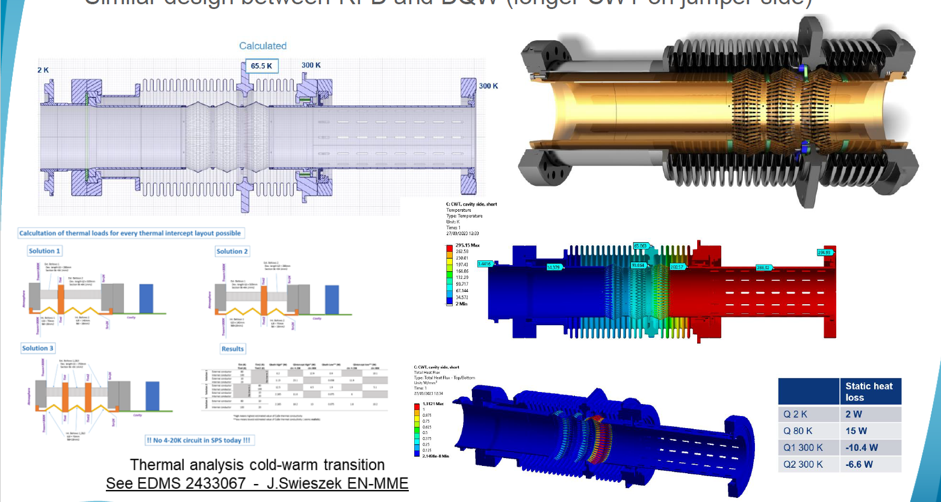
HL-LHC
郑洪娟
Cavity operating at 2K, Q0~1e10

Slide 11
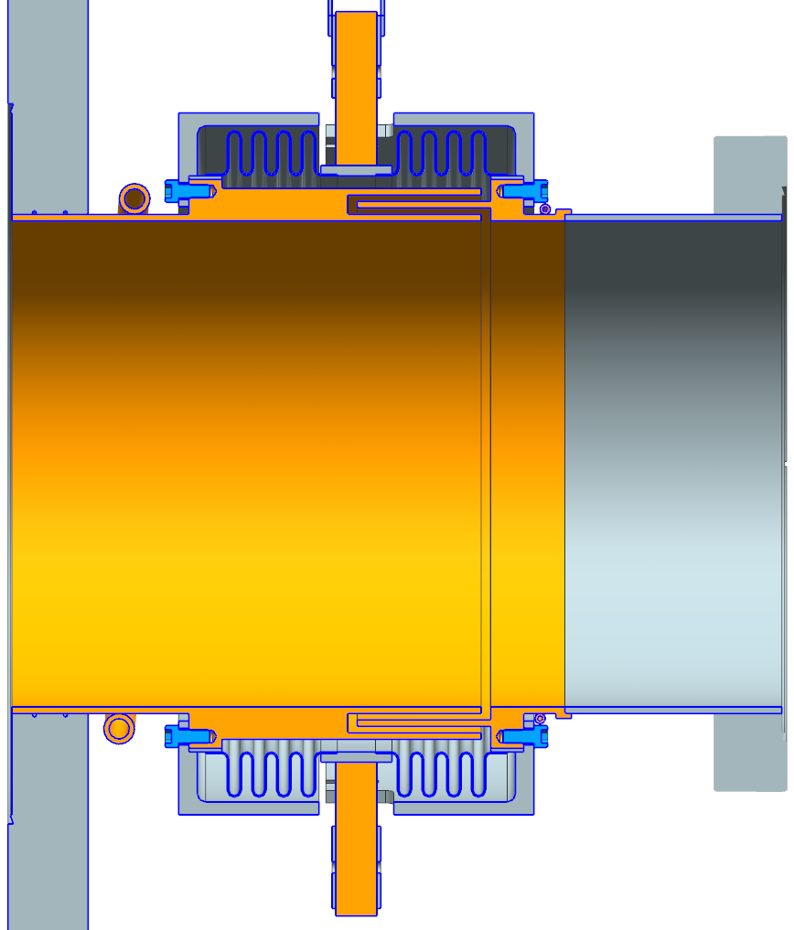
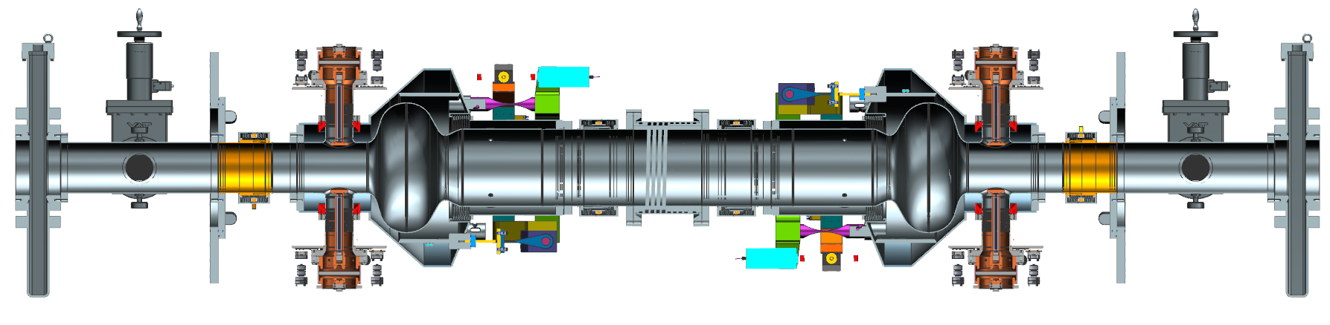
Choke shielded bellow - EIC
郑洪娟
591 MHz 超导腔
EIC ESR choke shielded WTC bellow
Withstand the up to 2.5A beam current and various fill pattern (as low as 24.6MHz reprate)
Low impedance for both aspects of beam instability and RF heating
Avoid sliding contact in the RF shield for cleanliness
TEM like mode may be trapped in the bellow
Under design……

Slide 12
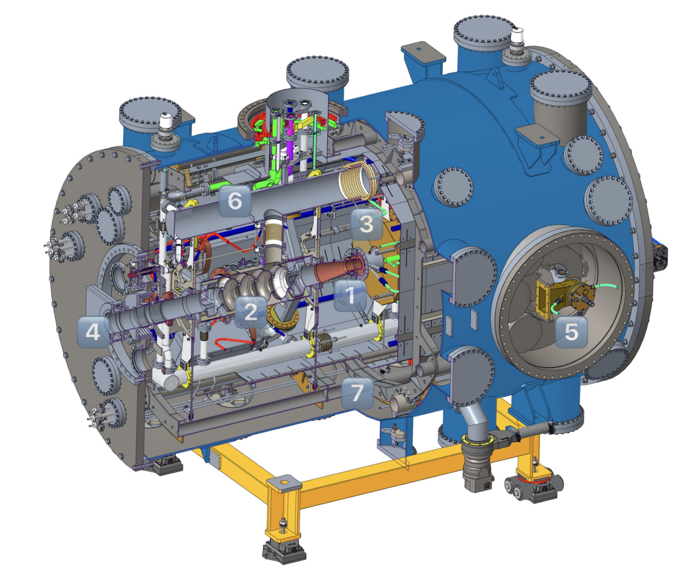
Choke shielded bellow - BESSY II
郑洪娟
Cross sections of CSB1 (left, a total length of 160 mm, upstream to the left) and CSB2 (right, 190 mm). Numbers indicate (1) stainless steel bellow, (2) combined shielding and collimating coaxial labyrinth made of OFHC copper, (3) stainless steel taper sections, copper coated, (4) cooling channels, (5) separating CF flange with copper gasket inlay.
BESSY II VSR, bunch charge 1.32nC, bunch length 4.5mm
Insufficient preparation of the inner surfaces of CSB1, which were not directly accessible after the final brazing
Trapped mode in choke

Slide 13
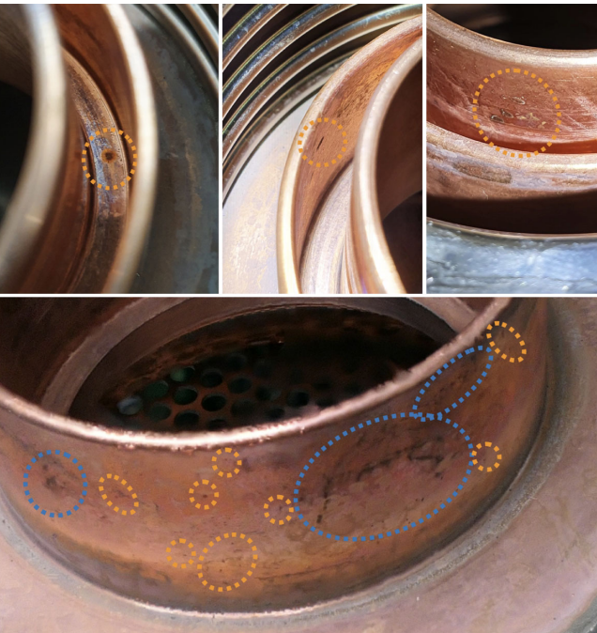
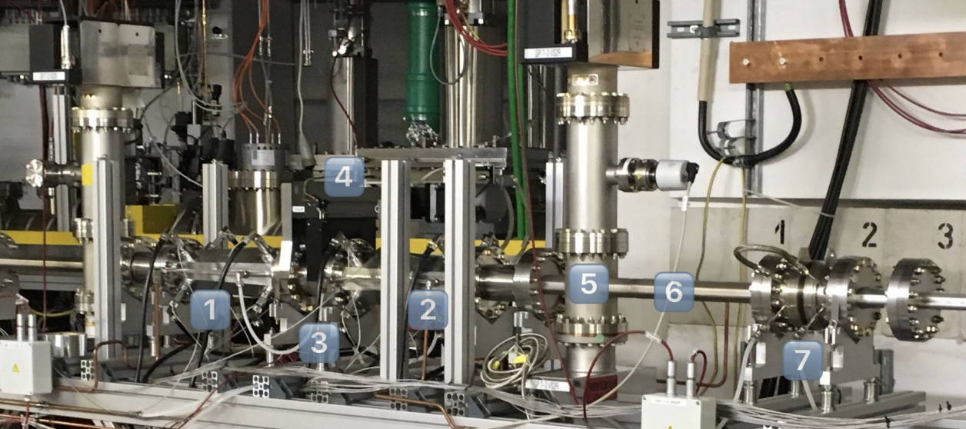
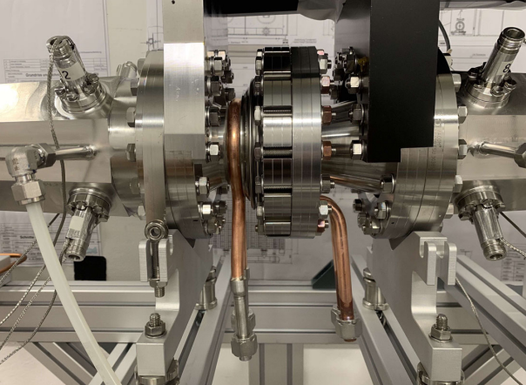
Choke shielded bellow - BESSY II
郑洪娟
Spot-sized (orange) and extended (blue) discolorations found on the labyrinth surfaces of CSB1 after cutting
CSB 2: successfully mastered all kinds of regular (up to 400 mA) and special (20 mA single bunch,32 mA few-bunch, 100 mA low-alpha) operation modes of BESSY II
The installation of the CSB1/CSB2 test setup in the BESSY II storage ring. The taper setup (1), (2) keeps the CSB (3) in the middle, where a linear mover (4) can adjust its length remotely controlled. The downstream taper (2) together with the attached pumping dome (5) and beam pipe (6) move as a whole; length compensation is provided with a conventional bellow (7).
CSB 3 with SRF cavities in cryogenic operation?

Slide 14
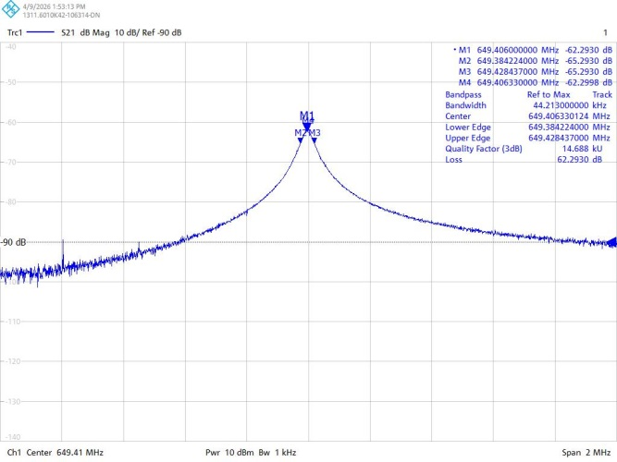
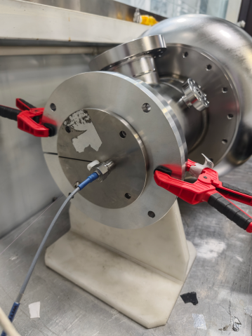
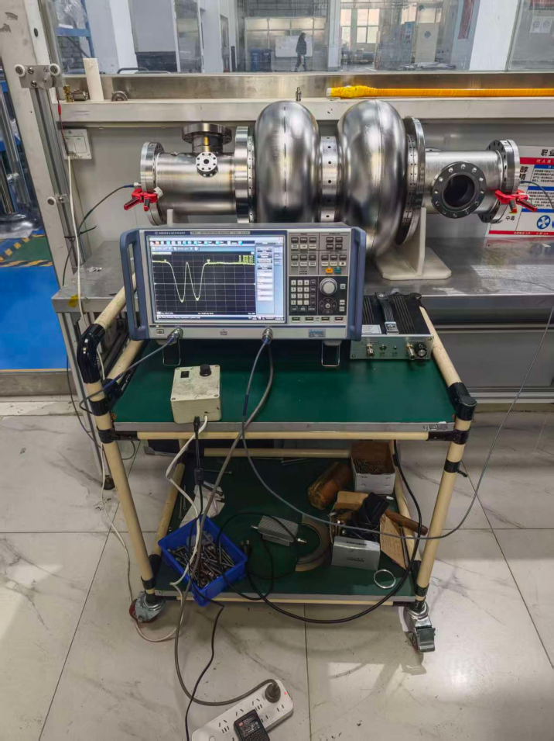
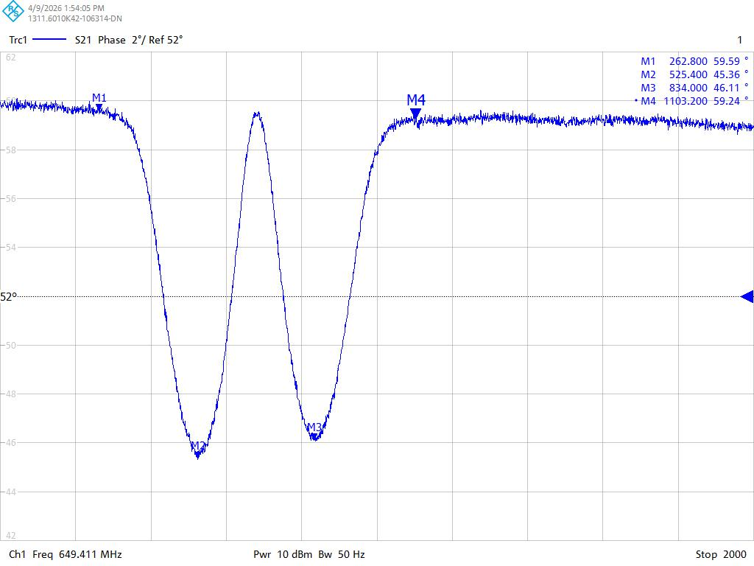
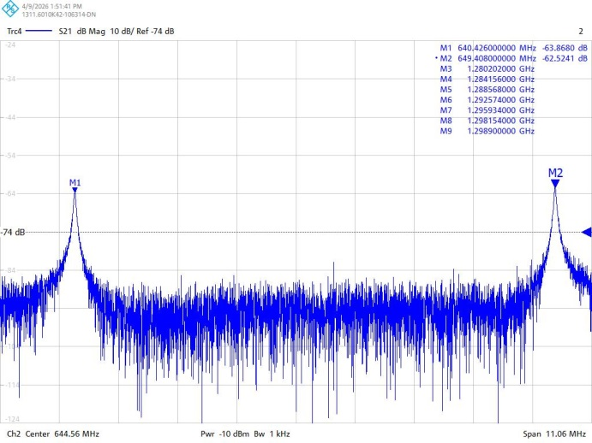
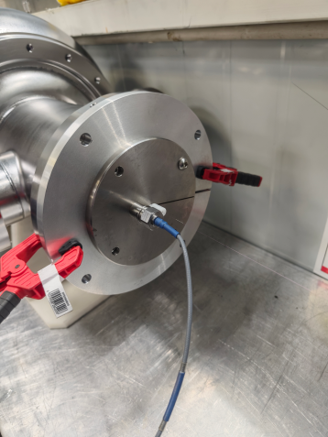
超导腔
牟智慧，董超
完成了超导腔小球拉场测试，包含场平、π 模与通带特性测试。
场平相位曲线对称均匀，π 模谐振峰尖锐、Q 值达标，通带内各模式清晰可辨，测试结果满足设计指标。
π模测试
场平测试——97%，
优于目标值95%
通带测试

Slide 15
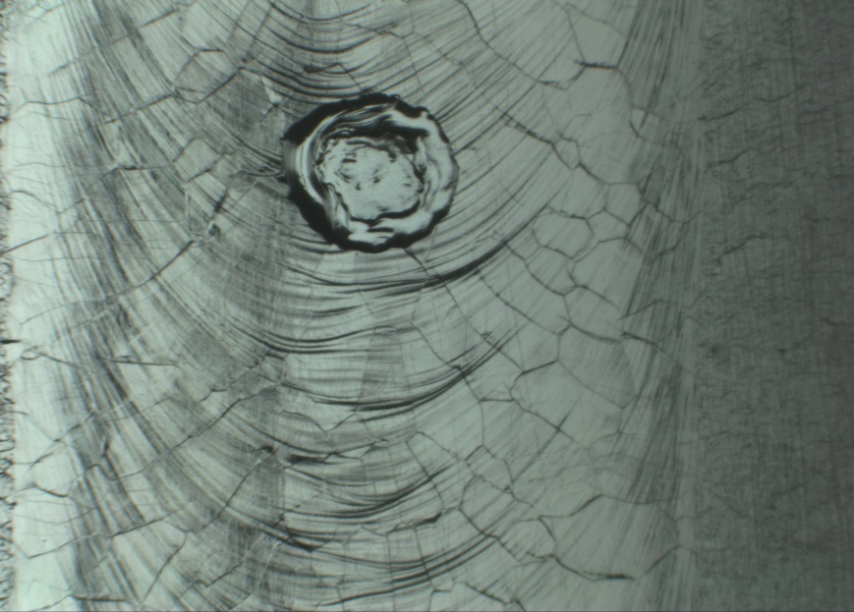
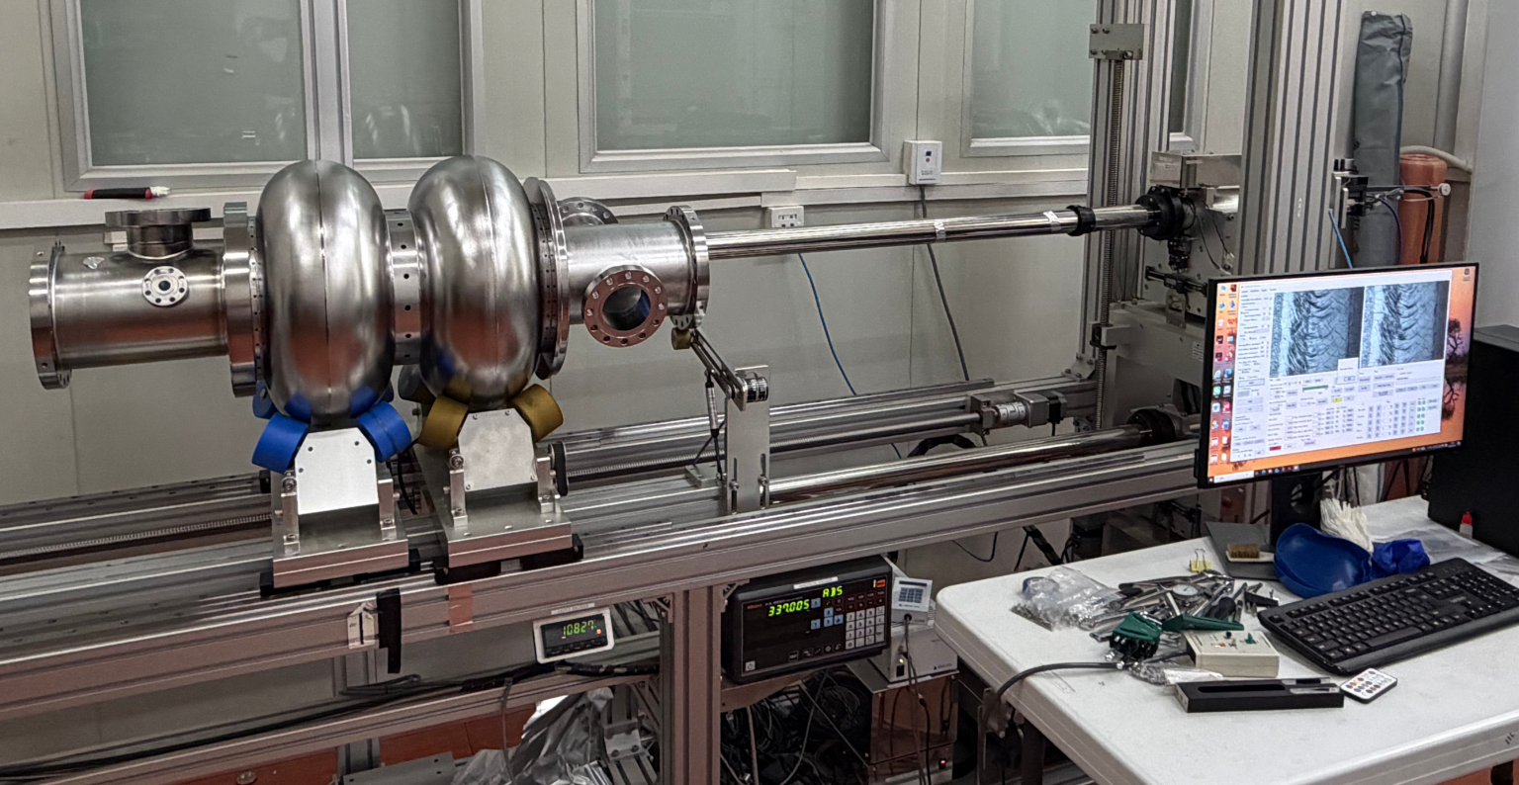
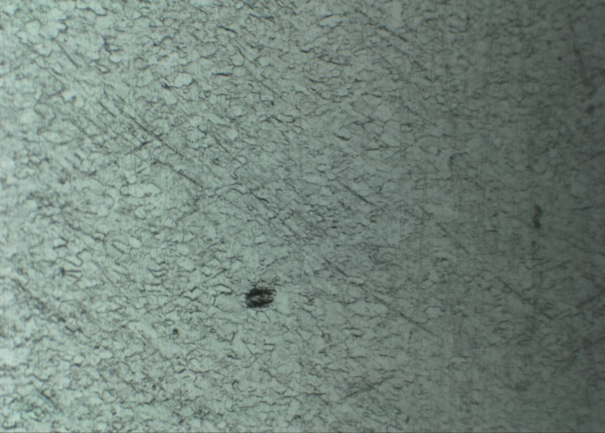
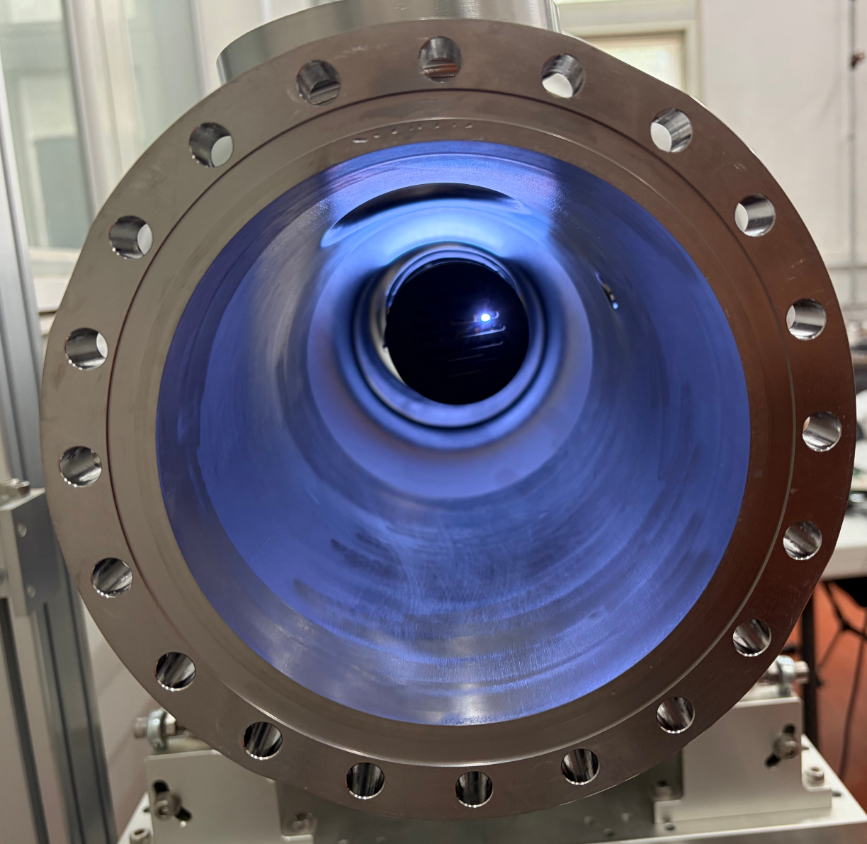
超导腔
董超
超导腔中心焊缝宽度均匀，整体成型良好。
存在一处大缺陷，正在进行打磨处理。
其它小缺陷将在宁夏通过电抛光处理。
大缺陷
小缺陷

Slide 16
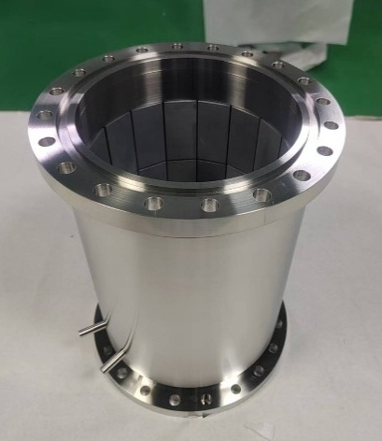
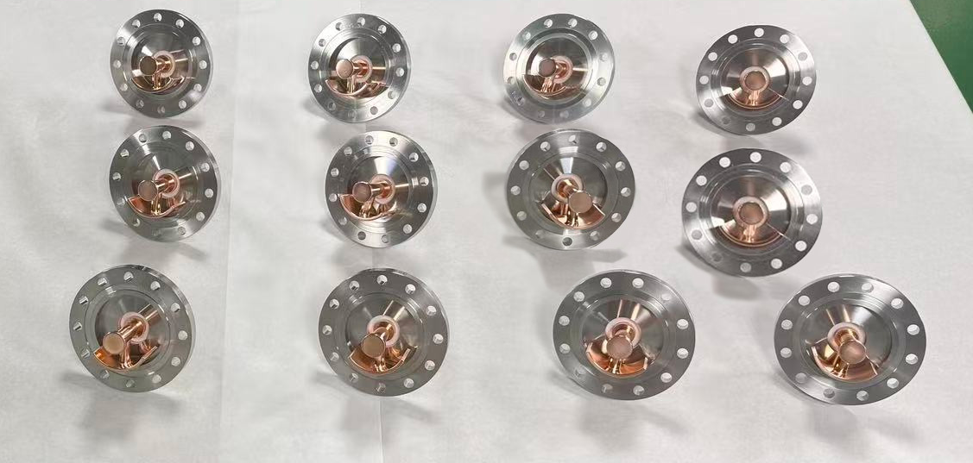
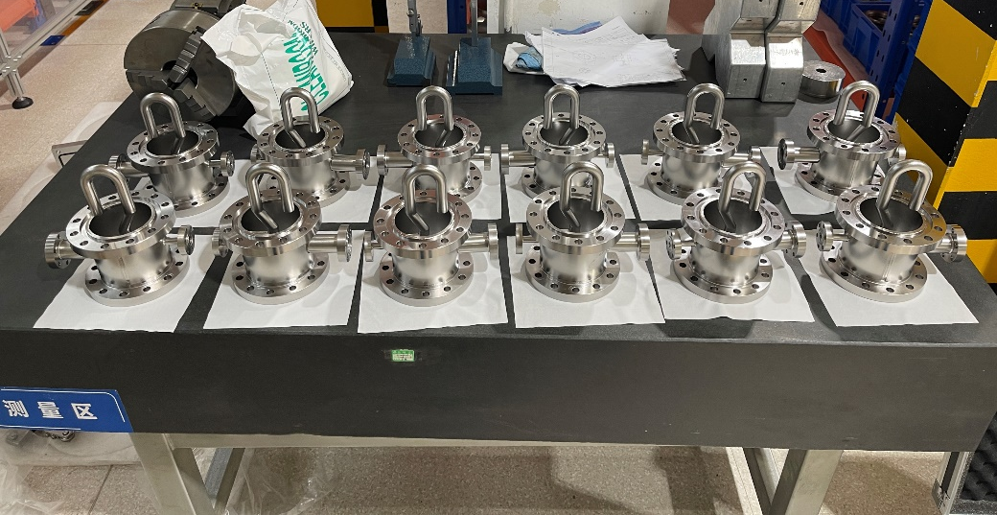
高阶模耦合器和吸收器
郑洪娟、靳松
12套高阶模耦合器已完成。
2件高阶模吸收器已完成。
HOM Coupler (left: pickup; right: coupling port)
HOM absorber

Slide 17
下一步工作
主耦合器：
评估外导体采用热锚或者冷氦气这两种冷却方式的具体利弊，给出具体数值，做出最终抉择。
综合考虑主耦合器的安装和维护（腔串推进恒温器、模组在PAPS水平测试站的放置、恒温器侧壁的开口能否进行主耦合器Qe的调节……），继续进行RF设计，确定RF模型。
进行微波屏蔽波纹管的设计，满足模组内超导腔高Q（3E10@25MV/m）的需求。
将650 MHz 2-cell超导腔运往宁夏，进行电抛光、高温退火等后处理。

Slide 18
Thanks for your attention!

